Slide 1

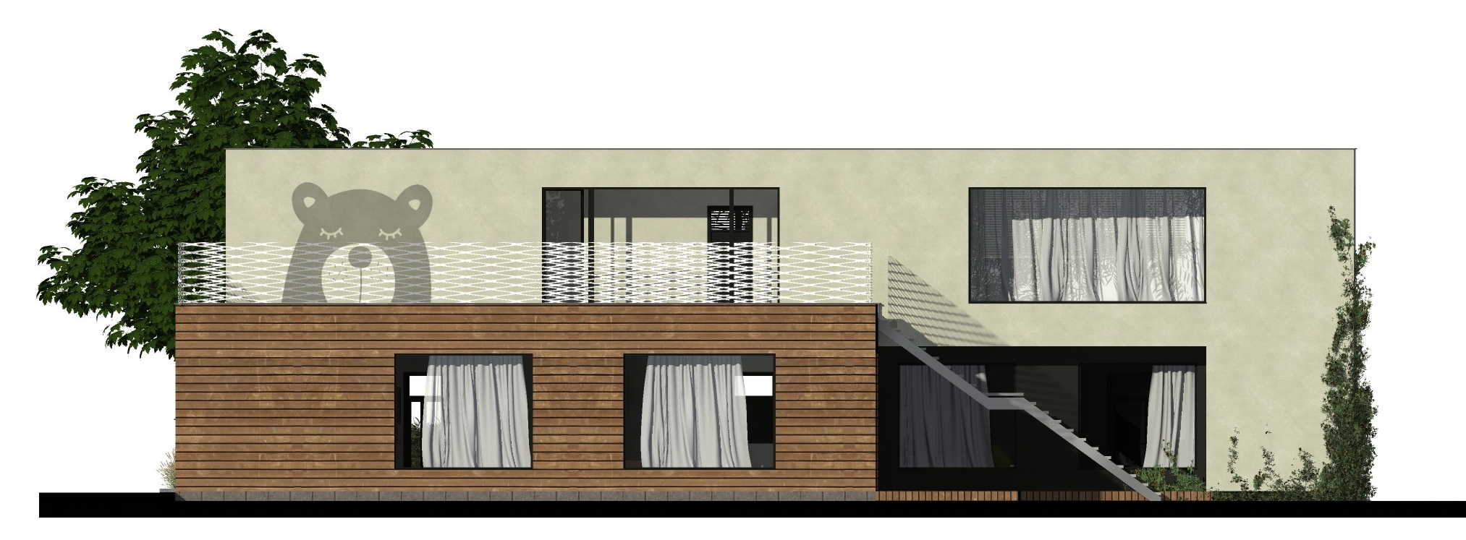
PŘÍSTAVBA OBJEKTU MATEŘSKÉ ŠKOLY
AUTOR: Lucie Lízalová, DiS.
VEDOUCÍ: Ing. arch. Filip Landa
OPONENT: Ing. Jan Zugárek

Slide 2
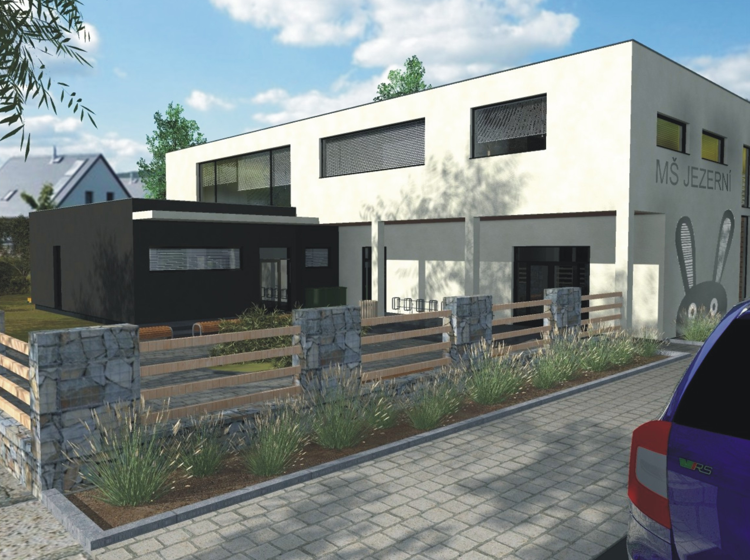
MOTIVACE
Nedostatečná kapacita předškolních institucí v dané lokalitě
Problematika se mě přímo dotýká
Zájem o rekonstrukce a úpravy stávajících objektů
Důraz na typologii a ergonomii prostoru

Slide 3
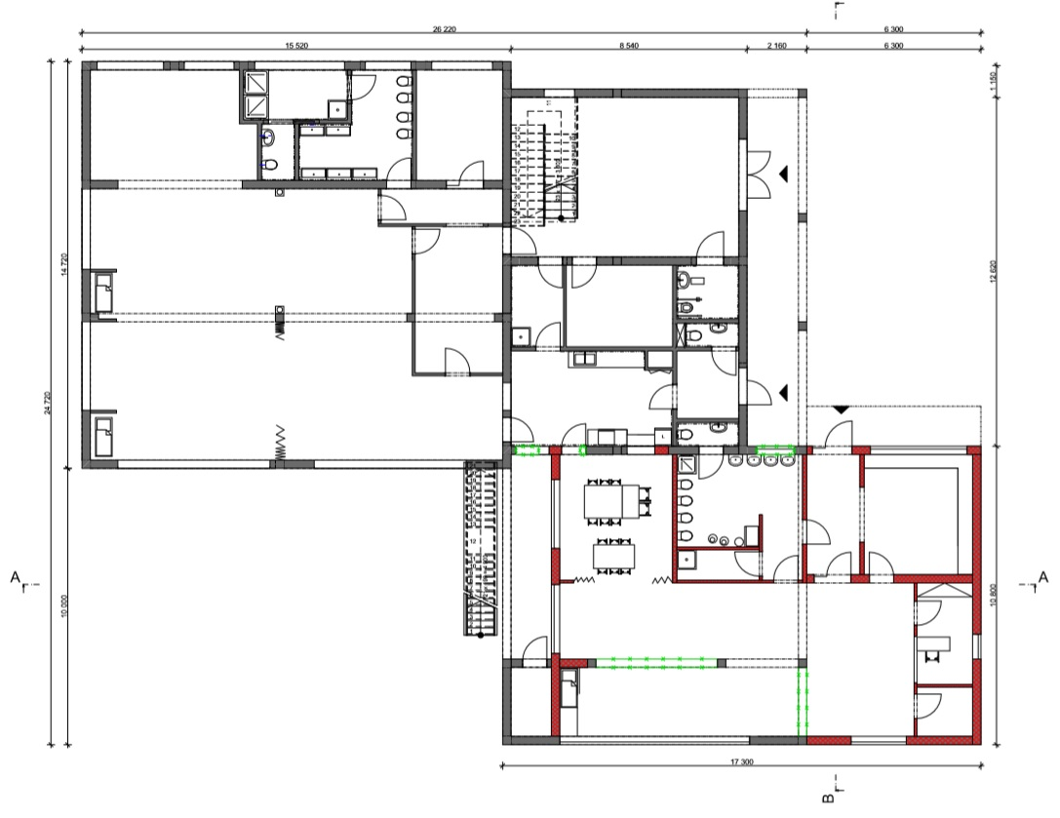
CÍL PRÁCE
Návaznost na ateliérový projekt
Objasnit důvod pro navýšení kapacity zařízení
Omezit zásahy do nosných konstrukcí stávajícího objektu
Minimální omezení provozu MŠ během stavebních úprav
Vytvoření typologicky i ergonomicky hodnotný prostor
Maximální využití stávající budovy i pozemku

Slide 4
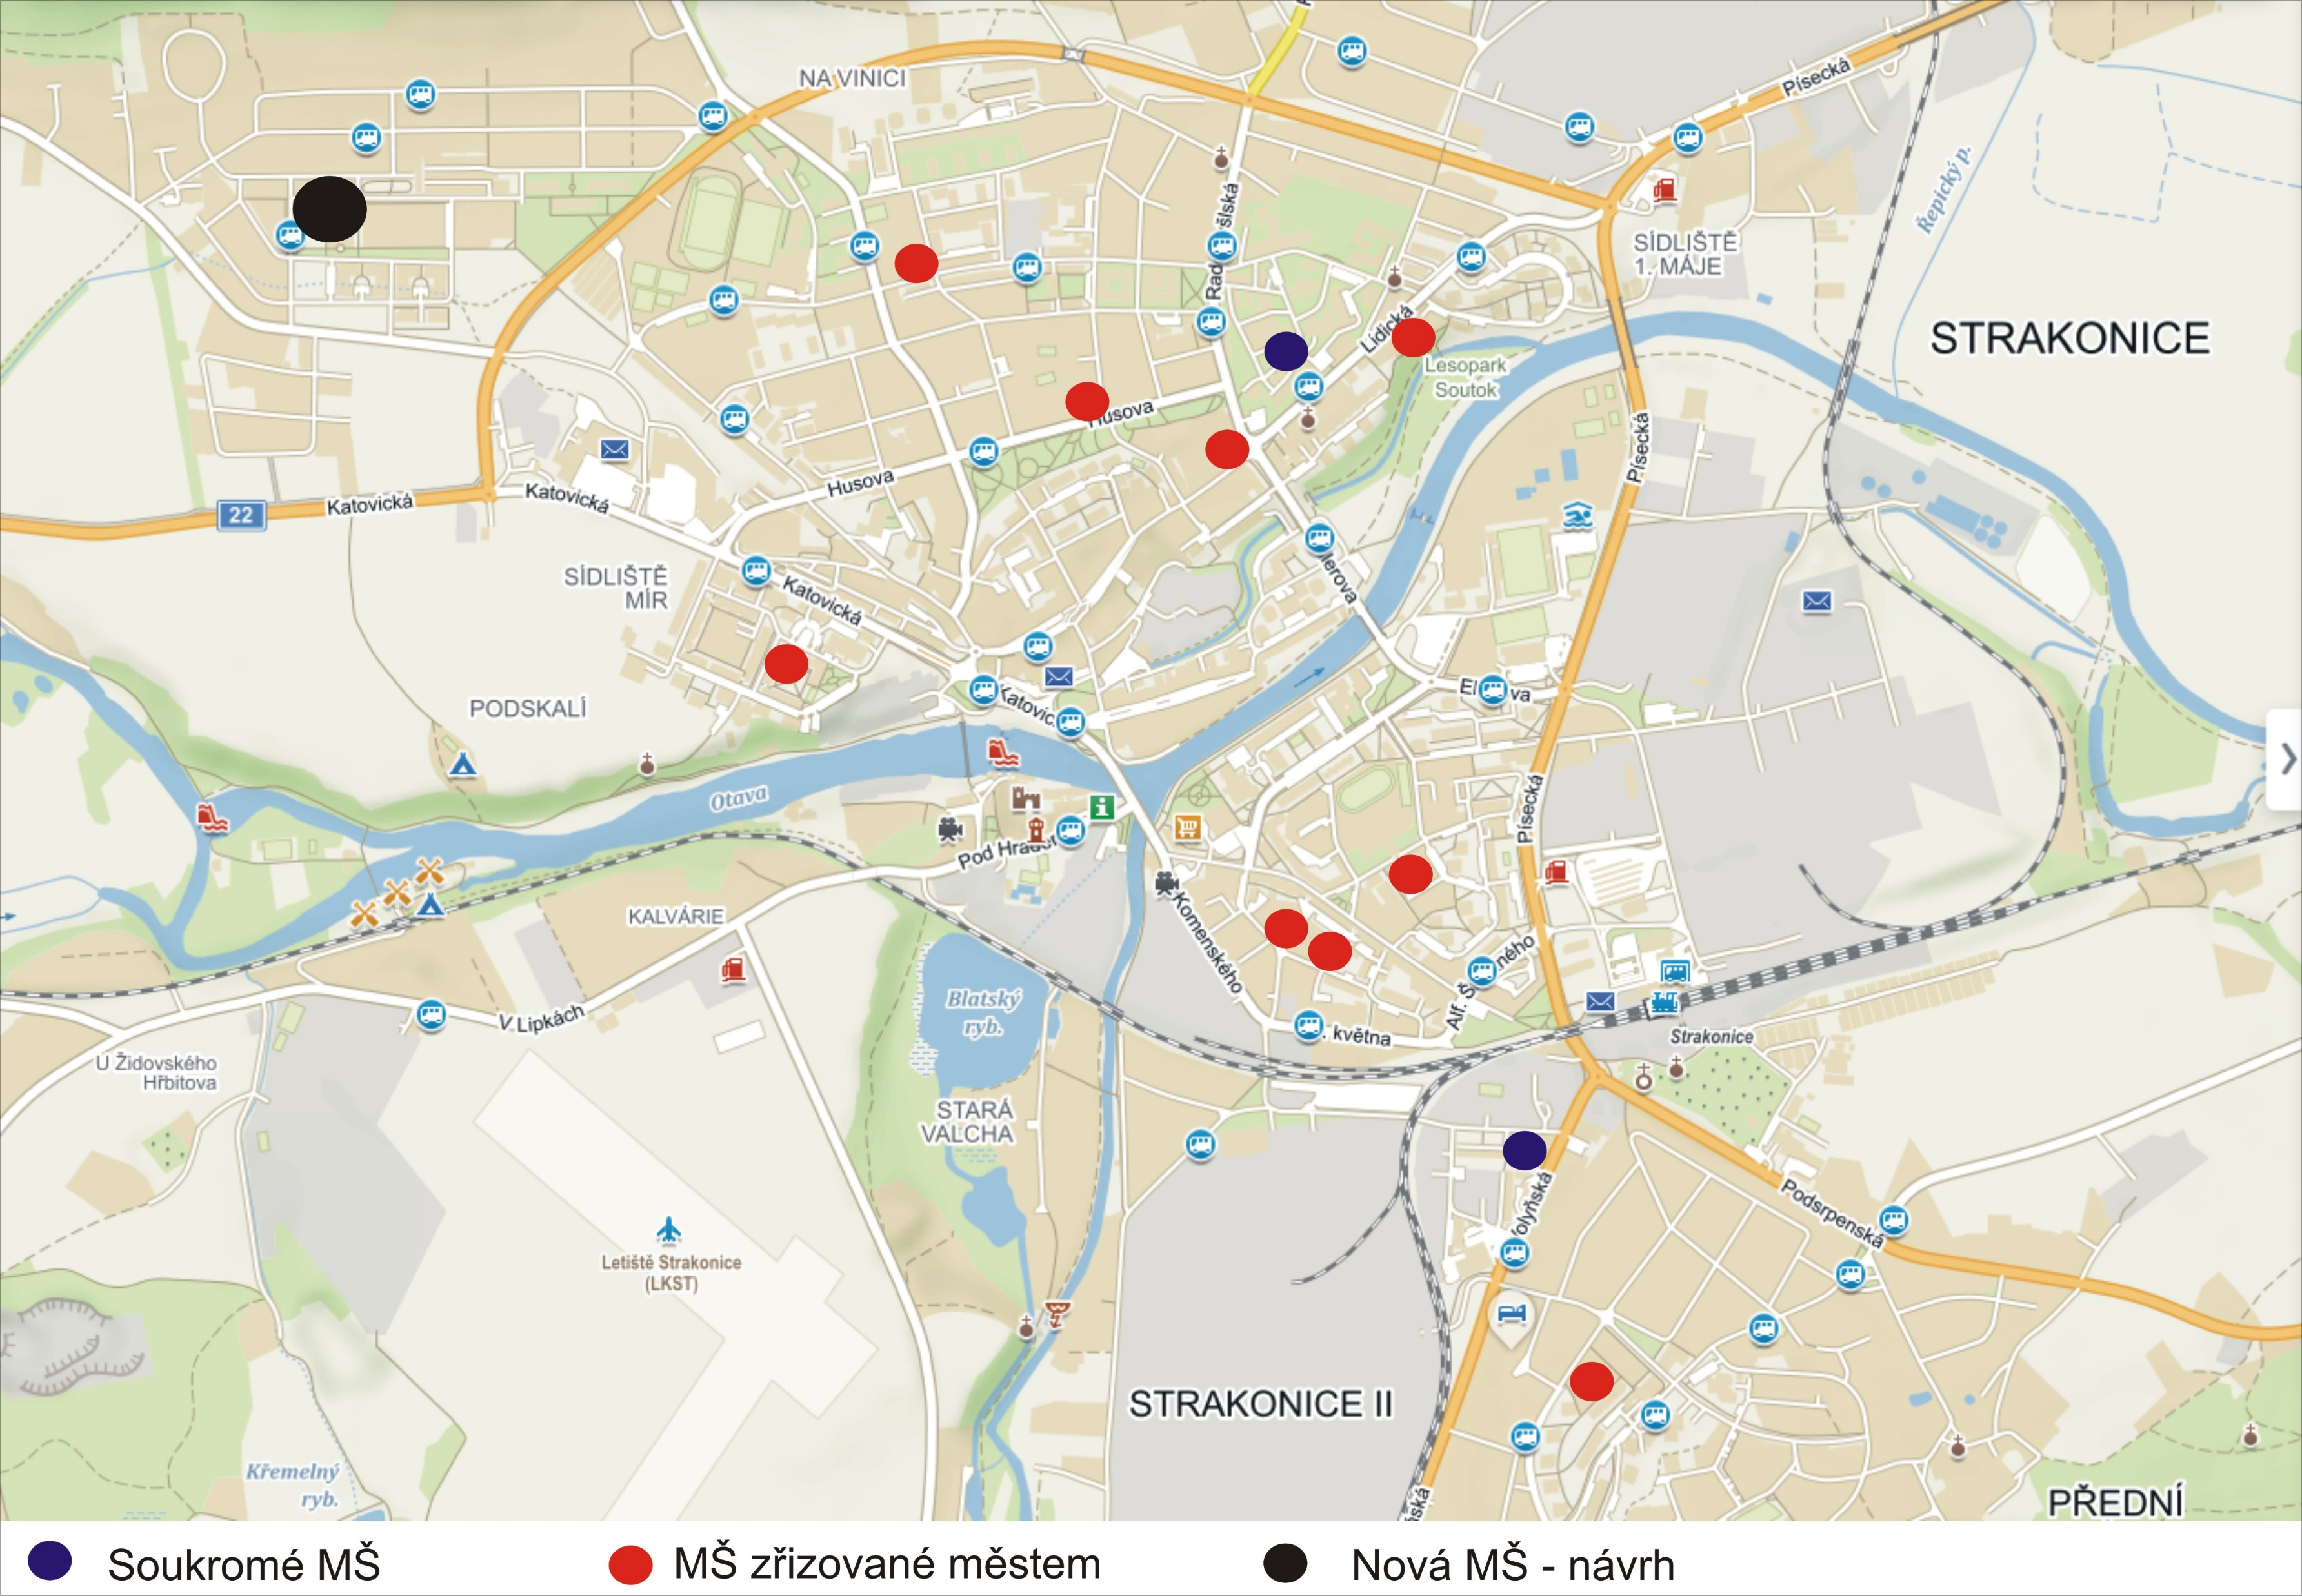
METODY POUŽITÉ K VYPRACOVÁNÍ
Legislativní požadavky na zařízení péče o dítě
Průzkum lokality
Vyhledání referenčních staveb
Vypracování studie
Vypracování projektové dokumentace
Vyhotovení vizualizací exteriéru i interiéru

Slide 5
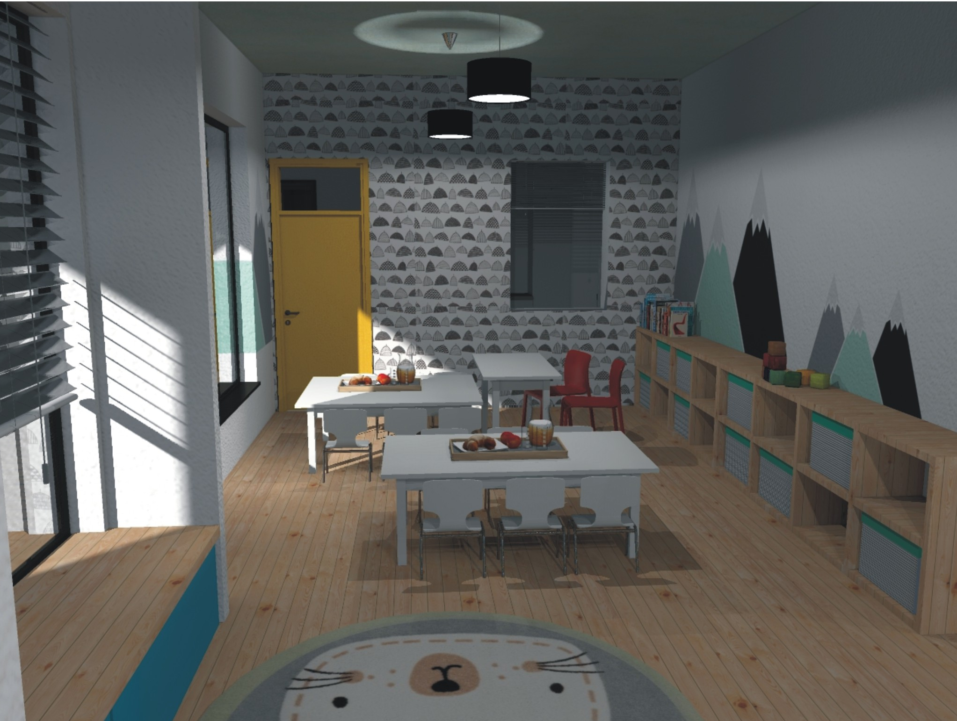
VÝSLEDEK A PŘÍNOS PRÁCE
Praktické použití vyhlášek a zákonů
Vytvoření projektu nejen s důrazem na stavební část, ale i na architektonickou kvalitu, typologii včetně ergonomického uspořádání zařizovacích předmětů, barevné a materiálové řešení, vhodnost daného zařízení v konkrétní lokalitě a zohlednění legislativních předpisů

Slide 6
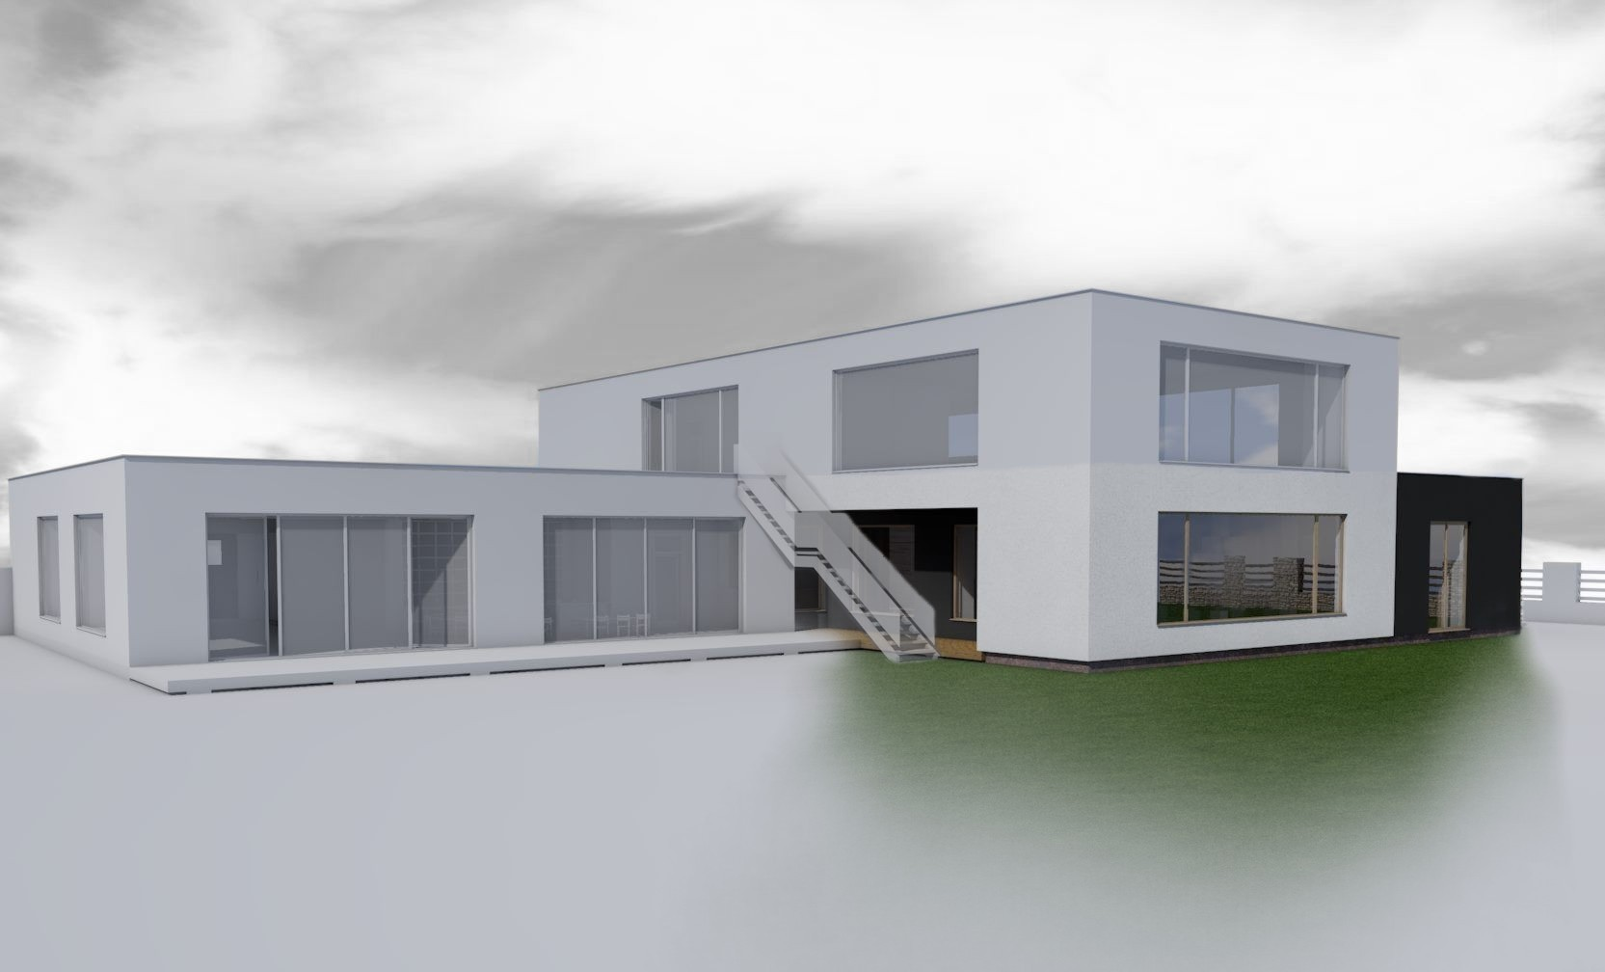
DĚKUJI ZA POZORNOST!

Slide 7
DOPLŇUJÍCÍ DOTAZY:
Ve výkrese základů je pod základovými pasy hutněný štěrk, jaký má důvod?
Proč je zvolena jako spádová vrstva střechy tepelná izolace EPS? Jakými dalšími způsoby (materiály) by bylo možné provést spádovou vrstvu střechy?
Jak je řešena likvidaci dešťových vod?

